Slide 1

《Qt Creator快速入门》第3版
第5章 应用程序主窗口
(3课时）

Slide 2
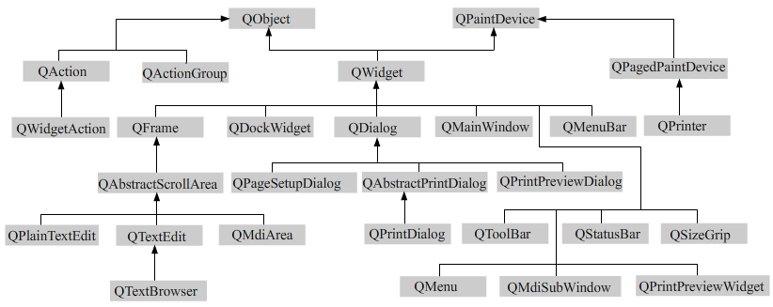
这一章开始接触应用程序主窗口的相关内容。对于日常见到的应用程序而言，它们中的许多都是基于主窗口的，主窗口中包含了菜单栏、工具栏、状态栏和中心区域等。本章会详细介绍主窗口的每一个部分，还会涉及到资源管理、富文本处理、拖放操作和文档打印等相关内容。
在Qt中提供了以QMainWindow类为核心的主窗口框架，它包含了众多相关的类：

Slide 3

主 要 内 容
5.1 主窗口框架（第1课时）
5.2 富文本处理（第2课时）
5.3 拖放操作（第3课时）
5.4 打印文档（第3课时）
5.5 小结（第3课时）

Slide 4

5.1 主窗口框架
菜单栏和工具栏
使用资源系统
中心部件
Dock部件
状态栏
自定义菜单

Slide 5
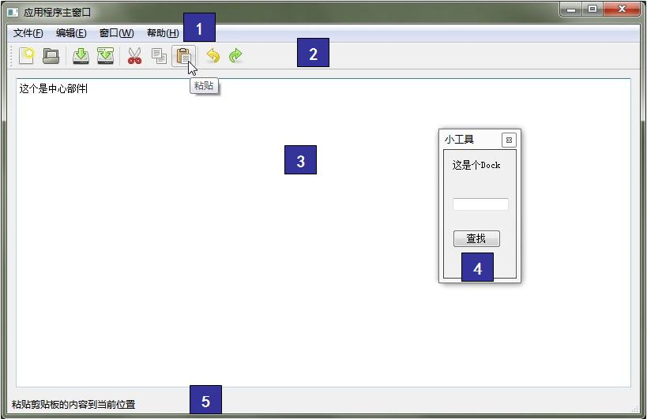
主窗口为建立应用程序用户界面提供了一个框架，Qt提供了QMainWindow和与其相关的一些类来进行主窗口的管理。QMainWindow类拥有自己的布局：
④Dock部件（QDockWidget）。Dock部件常被称为停靠窗口，因为它可以停靠在中心部件的四周。它用来放置一些部件来实现一些功能，就像个工具箱一样。一个主窗口可以拥有多个Dock部件。
⑤状态栏（QStatusBar）。状态栏用于显示程序的一些状态信息，它在主窗口的最底部。一个主窗口只能拥有一个状态栏。
③中心部件（Central Widget）。在主窗口的中心区域可以放入一个窗口部件作为中心部件，它是应用程序的主要功能实现区域。一个主窗口只能拥有一个中心部件。
②工具栏（QToolBar）。工具栏一般用于显示一些常用的菜单项目，它也可以插入其他窗口部件，并且工具栏是可以移动的。一个主窗口可以拥有多个工具栏。
①菜单栏（QMenuBar）。菜单栏包含了一个下拉菜单项的列表，这些菜单项由QAction动作类实现。菜单栏位于主窗口的顶部，一个主窗口只能有一个菜单栏。

Slide 6
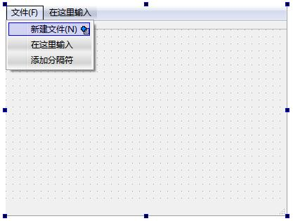
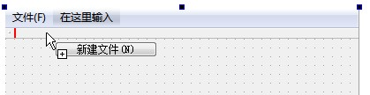
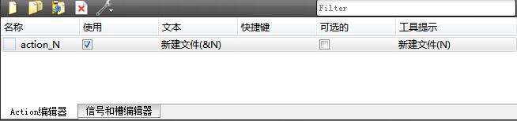
在设计器中给菜单栏、工具栏添加动作
在Qt Creator中新建Qt Widgets应用，类名默认为MainWindow，基类默认为QMainWindow不做改动。建立好项目后，在文件列表中双击mainwindow.ui文件进入设计模式。
添加菜单，双击左上角的“在这里输入”，修改为“文件(&F)”，这里要使用英文半角的括号，“&F”被称为加速键，表明程序运行时，可以按下Alt+F键来激活该菜单。修改完成后，按下回车键，并在弹出的下拉菜单中，将第一项改为“新建文件(&N)”并按下回车键。
这时可以看到在下面的Action编辑器中已经有了“新建文件”动作。
在这里用鼠标点击该动作，将其拖入菜单栏下面的工具栏中。

Slide 7
菜单栏
QMenuBar类提供了一个水平的菜单栏，在QMainWindow中可以直接获取它的默认存在的菜单栏，向其中添加QMenu类型的菜单对象，然后向弹出菜单中添加QAction类型的动作对象。
在QMenu中还提供了间隔器，可以在设计器中向添加菜单那样直接添加间隔器，或者在代码中使用addSeparator()函数来添加，它是一条水平线，可以将菜单分成几组，使得布局很整齐。
在应用程序中很多普通的命令都是通过菜单来实现的，而我们也希望能将这些菜单命令放到工具栏中，以方便使用。QAction就是这样一种命令动作，它可以同时放在菜单和工具栏中。一个QAction动作包含了一个图标，一个菜单显示文本，一个快捷键，一个状态栏显示文本，一个“What’s This？”显示文本和一个工具提示文本。这些都可以在构建QAction类对象时在构造函数中指定。
另外还可以设置QAction的checkable属性，如果指定这个动作的checkable为true，那么当选中这个菜单时就会在它的前面显示“√”之类的表示选中状态的符号，如果该菜单有图标，那么就会用线框将图标围住，用来表示该动作被选中了。

Slide 8
代码方式添加菜单
// 添加编辑菜单
QMenu *editMenu = ui->menuBar->addMenu(tr("编辑(&E)"));
// 添加打开菜单
QAction *action_Open = editMenu->addAction(
QIcon(“../images/open.png"),tr("打开文件(&O)"));
// 设置快捷键
action_Open->setShortcut(QKeySequence("Ctrl+O"));
// 在工具栏中添加动作
ui->mainToolBar->addAction(action_Open);

Slide 9
工具栏
工具栏QToolBar类提供了一个包含了一组控件的可以移动的面板。在上面已经看到可以将QAction对象添加到工具栏中，它默认只是显示一个动作的图标，这个可以在QToolBar的属性栏中进行更改。
在设计器中可以查看QToolBar的属性栏，其中toolButtonStyle属性设置图标和相应文本的显示及其相对位置等；movabel属性设置状态栏是否可以移动；allowedArea设置允许停靠的位置；iconsize属性设置图标的大小；floatable属性设置是否可以悬浮。

Slide 10

在工具栏中添加部件
QToolButton *toolBtn = new QToolButton(this); // 创建QToolButton
toolBtn->setText(tr("颜色"));
QMenu *colorMenu = new QMenu(this); // 创建一个菜单
colorMenu->addAction(tr("红色"));
colorMenu->addAction(tr("绿色"));
toolBtn->setMenu(colorMenu); // 添加菜单
toolBtn->setPopupMode(QToolButton::MenuButtonPopup); // 设置弹出模式
ui->mainToolBar->addWidget(toolBtn); // 向工具栏添加QToolButton按钮
QSpinBox *spinBox = new QSpinBox(this); // 创建QSpinBox
ui->mainToolBar->addWidget(spinBox); // 向工具栏添加QSpinBox部件

Slide 11
资源系统
Qt资源系统是一个独立于平台的（跟使用的操作系统无关）用于在可执行文件中存储二进制文件的机制。
可以让需要的文件（图片、文本等）包含到程序编程生成的可执行文件（例如exe文件）中。
保证了程序中使用的文件不会丢失、不会因为存放路径而导致程序运行错误。

Slide 12
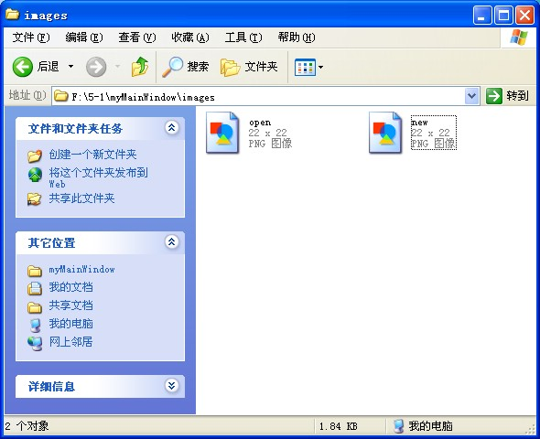
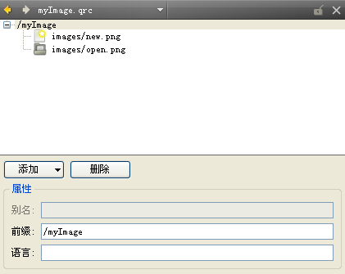
在Qt Creator中添加资源
第一步，添加Qt资源文件。往项目中添加新文件，选择Qt分类中的Qt Resource File，文件名称改为“myImage”，其他选项默认即可。
第二步，添加资源。建立好资源文件后会默认进入资源管理界面，就是新建的myImage.qrc文件中。现在先到项目文件夹myMainWindow中新建一个名为“images”的文件夹，并在其中放入两张图标图片，比如这里放入了一个“new.png”和一个“open.png”图片。（注意：Qt的资源系统要求资源文件必须放在与qrc文件同级或子级目录下，如果放在其他地方，当添加资源时会提示将文件复制到有效的位置。）
然后回到Qt Creator中，在资源管理界面，按下“添加”按钮，选择“添加前缀”，然后将属性栏中的前缀改为“/myImage”，再点击“添加”按钮，选择“添加文件”，在弹出的对话框中进入到前面新建的images文件夹中，选中那两张图片，点击打开即可。这时myImage.qrc文件中就出现了添加的图片的列表。最后按下Ctrl+S快捷键，保存对文件的修改（注意：这一点很重要，如果没有保存，在下面使用图片时将看不到图片）。

Slide 13
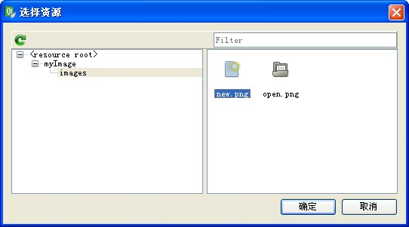
第三步，使用图片。在设计模式Action编辑器中双击“新建文件”动作，这时会弹出编辑动作对话框。在其中将对象名称改为“action_New”，工具提示改为“新建文件”，然后按下图标后面的按钮，进入选择资源界面。
第一次进入该界面还没有显示可用的资源，需要按下左上角的重新加载绿色箭头图标，这时图片资源就显示出来了。这里选择new.png图片，然后按下确定按钮。
如果在编写代码时使用new.png图片，那么就可以将其路径指定为“:/myImage/images/new.png”， 前缀“/myImage”是添加资源时手动设置的。

Slide 14
资源文件介绍
在使用资源时添加的qrc资源文件其实是一个XML格式的文本文件，进入编辑模式，在myImage.qrc文件上点击鼠标右键，选择“用…打开”→“Plain Text Editor”，这时就会看到myImage.qrc的内容如下：
<RCC>
<qresource prefix="/myImage">
<file>images/new.png</file>
<file>images/open.png</file>
</qresource>
</RCC>
在这里指明了文件类型为RCC，表明是Qt资源文件。然后是资源前缀，在下面罗列了添加的图片的路径。
当往项目中添加了一个资源文件时，会自动往工程文件myMainWindow.pro中添加代码：
RESOURCES += \
myImage.qrc
这表明项目中使用了资源文件myImage.qrc。

Slide 15
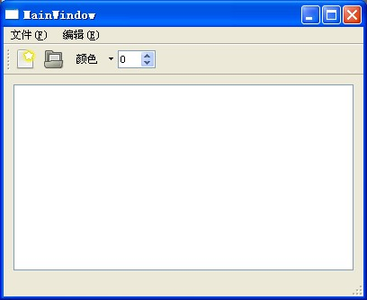
中心部件
在主窗口的中心区域可以放置一个中心部件，它一般是一个编辑器或者浏览器。这里支持单文档部件，也支持多文档部件。一般的，会在这里放置一个部件，然后使用布局管理器使其充满整个中心区域，并可以随着窗口的大小变化而改变大小。例如在设计模式中，往中心区域拖入一个Text Edit，然后点击界面，按下Ctrl+G使其处于一个栅格布局中。 效果如下。

Slide 16
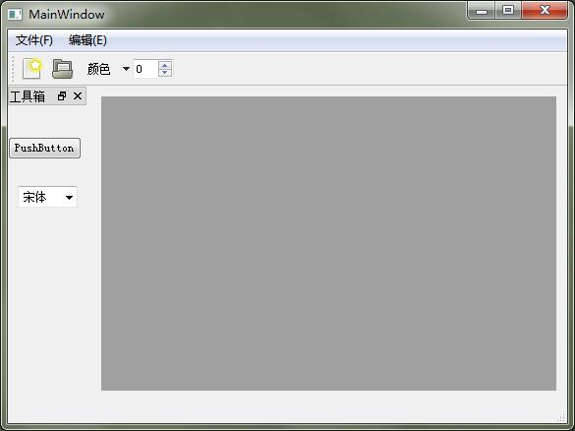
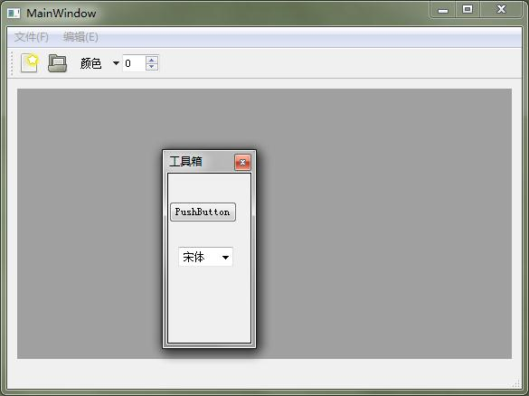
Dock部件
QDockWidget类提供了这样一个部件，它可以停靠在QMainWindow中也可以悬浮起来作为桌面顶级窗口，我们称它为Dock部件或者停靠窗口。Dock部件一般用于存放其他一些部件来实现一些特殊功能，就像一个工具箱一样。它在主窗口中可以停靠在中心部件的四周，也可以悬浮起来，被拖动到任意的地方，还可以被关闭或隐藏起来。一个Dock部件包含一个标题栏和一个内容区域，可以向Dock部件中放入任何部件。
例如：在设计模式中向中心区域拖入一个Dock Widget部件，然后再向Dock中随意拖入几个部件，比如这里拖入一个Push Button和一个Font Combo Box。然后在dockWidget的属性栏中更改其windowTitle为“工具箱”。

Slide 17
状态栏
QStatusBar类提供了一个水平条，用来显示状态信息。QMainWindow中默认提供了一个状态栏。
状态信息可以被分为三类：临时信息，如一般的提示信息；正常信息，如显示页数和行号；永久信息，如显示版本号或者日期。可以使用showMessage()函数来显示一个临时消息，它会出现在状态栏的最左边。一般用addWidget()函数添加一个QLabel到状态栏上用于显示正常信息，它会生成到状态栏的最左边，可能会被临时消息所掩盖。如果要显示永久信息，要使用addPermanentWidget()函数来添加一个如QLabel一样的可以显示信息的部件，它会生成在状态栏的最右端，不会被临时消息所掩盖。
在状态栏的最右端，还有一个QSizeGrip部件，用来调整窗口的大小，可以使用setSizeGripEnabled()函数来禁用它。

Slide 18
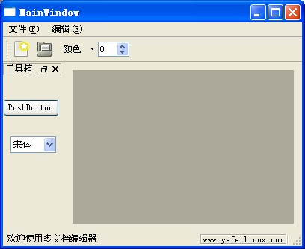
目前的设计器中还不支持直接向状态栏中拖放部件，所以需要使用代码来生成。例如：
// 显示临时消息，显示2000毫秒即2秒钟
ui->statusBar->showMessage(tr("欢迎使用多文档编辑器"), 2000);
// 创建标签，设置标签样式并显示信息，将其以永久部件的形式添加到状态栏
QLabel *permanent = new QLabel(this);
permanent->setFrameStyle(QFrame::Box | QFrame::Sunken);
permanent->setText("www.yafeilinux.com");
ui->statusBar->addPermanentWidget(permanent);
此时运行程序，可以发现“欢迎使用多文档编辑器”字符串在显示一会儿后就自动消失了，而“www.yafeilinux.com”一直显示在状态栏最右端。

Slide 19
自定义菜单
Qt中的QWidgetAction类可以实现自定义菜单的功能。为了实现自定义菜单，需要新建一个类，它继承自QWidgetAction类，并且在其中重新实现createWidget()函数。
自学内容：写一个程序，实现了这样一个菜单：它包含一个标签和一个行编辑器，可以在行编辑器中输入字符串，然后按下回车键，就可以自动将字符串输入到中心部件文本编辑器中。

Slide 20
5.2 富文本处理
富文本（Rich Text）或者叫做富文本格式，简单来说就是在文档中可以使用多种格式，比如字体颜色、图片和表格等等。它是与纯文本（Plain Text）相对而言的，比如Windows上的记事本就是纯文本编辑器，而Word就是富文本编辑器。
富文本文档结构
文本块
表格、列表与图片
查找功能
语法高亮与HTML

Slide 21
富文本文档结构
在Qt中提供了对富文本处理的支持。Qt中对富文本的处理分为了编辑操作和只读操作两种方式。
编辑操作是使用基于光标的一些接口函数，这样更好的模拟了用户的编辑操作，更加容易理解，而且不会丢失底层的文档框架；
而对于文档结构的概览，使用了只读的分层次的接口函数，它们有利于文档的检索和输出。
对于文档的读取和编辑要使用不同方面的两组接口。
文档的光标主要基于QTextCursor类
文档的框架主要基于QTextDocument类。
一个富文本文档的结构被分为了几种元素来表示，分别是框架（QTextFrame）、文本块（QTextBlock）、表格（QTextTable）和列表（QTextList）。
每种元素的格式又使用相应的format类来表示，它们分别是框架格式（QTextFrameFormat）、文本块格式（QTextBlockFormat）、表格格式（QTextTableFormat）和列表格式（QTextListFormat），这些格式一般在编辑文档时使用，所以它们常和QTextCursor类配合使用。

Slide 22
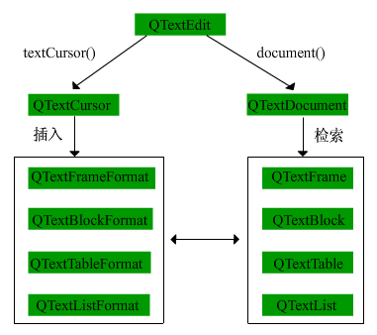
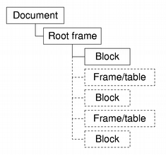
因为QTextEdit类就是一个富文本编辑器，所以在构建QTextEdit类的对象时就已经构建了一个QTextDocument类对象和一个QTextCursor类对象，只需调用它们进行相应的操作即可。
一个空的文档包含了一个根框架（Root frame），这个根框架又包含了一个空的文本块（Block）。框架将一个文档分为多个部分，在根框架里可以再添加文本块、子框架和表格等。

Slide 23
设置根框架
QTextDocument *document = ui->textEdit->document(); //获取文档对象
QTextFrame *rootFrame = document->rootFrame(); // 获取根框架
QTextFrameFormat format; // 创建框架格式
format.setBorderBrush(Qt::red); // 边界颜色
format.setBorder(3); // 边界宽度
rootFrame->setFrameFormat(format); // 框架使用格式

Slide 24
添加子框架
QTextFrameFormat frameFormat;
frameFormat.setBackground(Qt::lightGray); // 设置背景颜色
frameFormat.setMargin(10); // 设置边距
frameFormat.setPadding(5); // 设置填衬
frameFormat.setBorder(2);
//设置边框样式
frameFormat.setBorderStyle(QTextFrameFormat::BorderStyle_Dotted);
QTextCursor cursor = ui->textEdit->textCursor(); // 获取光标
cursor.insertFrame(frameFormat); // 在光标处插入框架

Slide 25
文本块
文本块QTextBlock类为文本文档QTextDocument提供了一个文本片段（QTextFragment）的容器。
一个文本块可以看做是一个段落，但是它不能使用回车换行，因为一个回车换行就表示创建一个新的文本块。QTextBlock提供了只读接口，它是前面提到的文档分层次的接口的一部分，如果QTextFrame看做是一层，那么其中的QTextBlock就是另一层。
文本块的格式由QTextBlockFormat类来处理，它主要涉及对齐方式，文本块四周的边白，缩进等内容。而文本块中的文本内容的格式，比如字体大小、加粗、下划线等内容，则由QTextCharFormat类来设置。

Slide 26
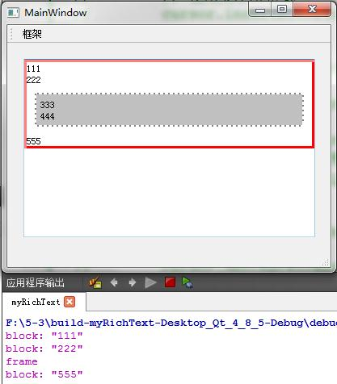
遍历框架
QTextDocument *document = ui->textEdit->document();
QTextFrame *frame = document->rootFrame();
QTextFrame::iterator it; // 建立QTextFrame类的迭代器
for (it = frame->begin(); !(it.atEnd()); ++it) {
QTextFrame *childFrame = it.currentFrame();// 获取当前框架的指针
QTextBlock childBlock = it.currentBlock(); // 获取当前文本块
if (childFrame)
qDebug() << "frame";
else if (childBlock.isValid())
qDebug() << "block:" << childBlock.text();
}

Slide 27
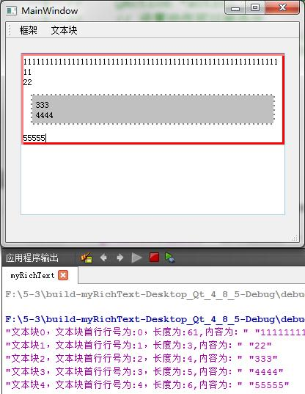
遍历子框架
QTextDocument *document = ui->textEdit->document();
QTextBlock block = document->firstBlock(); // 获取文档的第一个文本块
for (int i = 0; i < document->blockCount(); i++) {
qDebug() << tr("文本块%1，文本块首行行号为:%2，长度为:%3,内容为：")
.arg(i).arg(block.firstLineNumber()).arg(block.length())
<< block.text();
block = block.next(); // 获取下一个文本块
}

Slide 28
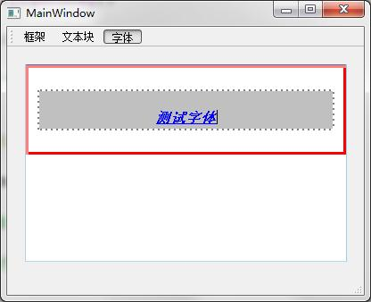
编辑文本块及其内容的格式
QTextCursor cursor = ui->textEdit->textCursor();
QTextBlockFormat blockFormat; // 文本块格式
blockFormat.setAlignment(Qt::AlignCenter); // 水平居中
cursor.insertBlock(blockFormat); // 使用文本块格式
QTextCharFormat charFormat; // 字符格式
charFormat.setBackground(Qt::lightGray); // 背景色
charFormat.setForeground(Qt::blue); // 字体颜色
// 使用宋体，12号，加粗，倾斜
charFormat.setFont(QFont(tr("宋体"), 12, QFont::Bold, true));
charFormat.setFontUnderline(true); // 使用下划线
cursor.setCharFormat(charFormat); // 使用字符格式
cursor.insertText(tr("测试字体")); // 插入文本

Slide 29
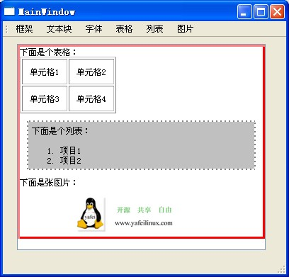
表格、列表和图片
插入表格
QTextCursor cursor = ui->textEdit->textCursor();
QTextTableFormat format; // 表格格式
format.setCellSpacing(2); // 表格外边白
format.setCellPadding(10); // 表格内边白
cursor.insertTable(2, 2, format); // 插入2行2列表格
插入列表
QTextListFormat format; // 列表格式
format.setStyle(QTextListFormat::ListDecimal); // 数字编号
ui->textEdit->textCursor().insertList(format);
插入图片
QTextImageFormat format; // 图片格式
format.setName("logo.png"); // 图片路径
ui->textEdit->textCursor().insertImage(format);

Slide 30
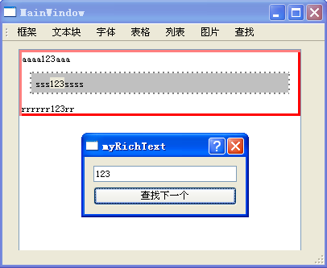
查找功能
查找文本
QDialog *dlg = new QDialog(this); // 创建对话框
lineEdit = new QLineEdit(dlg); // 创建行编辑器
QPushButton *btn = new QPushButton(dlg); // 创建按钮
btn->setText(tr("查找下一个"));
connect(btn,SIGNAL(clicked()),this,SLOT(findNext())); // 关联信号和槽
QVBoxLayout *layout = new QVBoxLayout; // 创建垂直布局管理器
layout->addWidget(lineEdit); // 添加部件
layout->addWidget(btn);
dlg->setLayout(layout); // 在对话框中使用布局管理器
dlg->show();
查找下一个
QString string = lineEdit->text();
// 使用查找函数查找指定字符串，查找方式为向后查找
bool isfind = ui->textEdit->find(string, QTextDocument::FindBackward);
if(isfind){ // 如果查找成功，输出字符串所在行和列的编号
qDebug() << tr("行号:%1 列号:%2")
.arg(ui->textEdit->textCursor().blockNumber())
.arg(ui->textEdit->textCursor().columnNumber());
}

Slide 31
语法高亮
在使用Qt Creator编辑代码时可以发现，输入关键字时会显示不同的颜色，这就是所谓的语法高亮。
在Qt的富文本处理中提供了QSyntaxHighlighter类来实现语法高亮。为了实现这个功能，需要创建QSyntaxHighlighter类的子类，然后重新实现highlightBlock()函数，使用时直接将QTextDocument类对象指针作为其父部件指针，这样就可以自动调用highlightBlock()函数了。
例如，自定义的类为MySyntaxHighlighter，像这样来使用：
highlighter = new MySyntaxHighlighter(ui->textEdit->document());
这里创建了MySyntaxHighlighter类的对象，并且使用编辑器的文档对象指针作为其参数，这样，每当编辑器中的文本改变时都会调用highlightBlock()函数来设置语法高亮。

Slide 32
重新实现highlightBlock()函数：
QTextCharFormat myFormat; // 字符格式
myFormat.setFontWeight(QFont::Bold);
myFormat.setForeground(Qt::green);
QString pattern = "\\bchar\\b"; // 要匹配的字符，这里是“char”单词
QRegExp expression(pattern); // 创建正则表达式
int index = text.indexOf(expression); // 从位置0开始匹配字符串
// 如果匹配成功，那么返回值为字符串的起始位置，它大于或等于0
while (index >= 0) {
int length = expression.matchedLength(); // 要匹配字符串的长度
setFormat(index, length, myFormat); // 对要匹配的字符串设置格式
index = text.indexOf(expression, index + length); // 继续匹配
}
在这里主要是使用了正则表达式和QString类的indexOf()函数来进行字符串的匹配，如果匹配成功，则使用QSyntaxHighlighter类的setFormat()函数来设置字符格式。

Slide 33
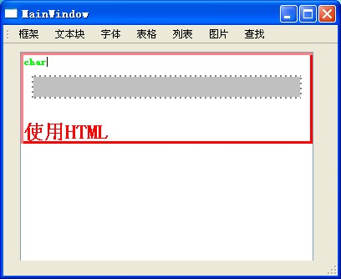
HTML
在富文本处理中还提供了对HTML子集的支持，可以在QLabel或者QTextEdit添加文本时使用HTML标签或者CSS属性，例如：
ui->textEdit->append(tr("<h1><font color=red>使用HTML</font></h1>"));
这里往编辑器中添加了文本，并且使用了HTML标签，

Slide 34
5.3 拖放操作
对于一个实用的应用程序，我们不仅希望能从文件菜单中打开一个文件，更希望可以通过拖动，直接将桌面上的文件拖入程序界面上来打开，就像可以将.pro文件拖入Qt Creator中来打开整个项目一样。Qt中提供了强大的拖放机制，拖放操作分为拖动（Drag）和放下（Drop）两种操作。当数据被拖动时会被存储为MIME (Multipurpose Internet Mail Extensions)类型，在Qt中使用QMimeData类来表示MIME类型的数据，并使用QDrag类来完成数据的转移，而整个拖放操作都是在几个鼠标事件和拖放事件中完成的。
使用拖放打开文件
自定义拖放操作

Slide 35
使用拖放打开文件
例如：将桌面上的txt文本文件拖入自己编写的程序中来打开。使用拖放需要声明两个函数：
protected:
void dragEnterEvent(QDragEnterEvent *event); // 拖动进入事件
void dropEvent(QDropEvent *event); // 放下事件

Slide 36
拖入操作
void MainWindow::dragEnterEvent(QDragEnterEvent *event) // 进入事件
{
if(event->mimeData()->hasUrls()) // 数据中是否包含URL
event->acceptProposedAction(); // 如果是则接收动作
else event->ignore(); // 否则忽略该事件
}
当鼠标拖拽一个数据进入主窗口时，就会触发dragEventEvent()事件处理函数，获取其中的MIME数据，然后查看它是否包含URL路径，因为拖入的文本文件实际上就是拖入了它的路径，这就是event->mimeData()->hasUrls()实现的功能。如果有这样的数据，就接收它，否则就忽略该事件。

Slide 37
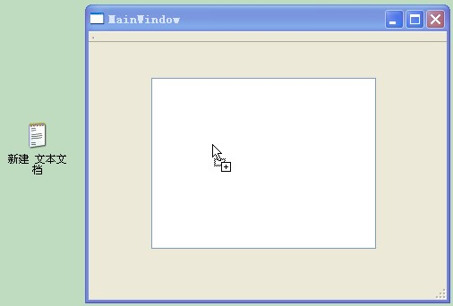
放下操作
void MainWindow::dropEvent(QDropEvent *event) // 放下事件
{
const QMimeData *mimeData = event->mimeData(); // 获取MIME数据
if(mimeData->hasUrls()){ // 如果数据中包含URL
QList<QUrl> urlList = mimeData->urls(); // 获取URL列表
// 将其中第一个URL表示为本地文件路径
QString fileName = urlList.at(0).toLocalFile();
if(!fileName.isEmpty()){ // 如果文件路径不为空
QFile file(fileName); // 建立QFile对象并且以只读方式打开该文件
if(!file.open(QIODevice::ReadOnly)) return;
QTextStream in(&file); // 建立文本流对象
ui->textEdit->setText(in.readAll()); // 将文件中所有内容读入编辑器
}
}
}
当松开鼠标左键，将数据放入主窗口时就会触发dropEvent()事件处理函数，这里获取了MIME数据中的URL列表，因为拖入的只有一个文件，所以获取了列表中的第一个条目，并使用toLocalFile()函数将它转换为本地文件路径。然后使用QFile和QTextStream将文件中的数据读入编辑器中。

Slide 38
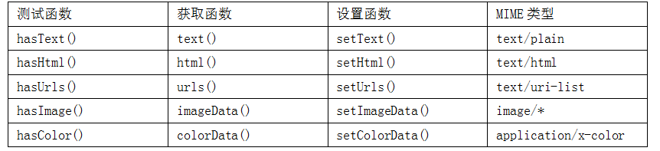
MIME类型数据处理函数
在QMimeData类中提供了几个函数来方便的处理常见的MIME数据 ：

Slide 39
自定义拖放操作
下面以在窗口中拖动图片为例，需要声明以下几个函数：
protected:
void mousePressEvent(QMouseEvent *event); // 鼠标按下事件
void dragEnterEvent(QDragEnterEvent *event); // 拖动进入事件
void dragMoveEvent(QDragMoveEvent *event); // 拖动事件
void dropEvent(QDropEvent *event); // 放下事件
mousePressEvent： 为拖动图片做准备工作，将图片数据放到自定义的MIME类型中。
dragEnterEvent： 开始拖动，先判断是否包含需要移动的类型。
dragMoveEvent：拖动过程。
dropEvent：放下图片，创建新的图片放到光标处。

Slide 40
当鼠标按下时会触发鼠标按下事件，进而执行其处理函数，在这里进行了一系列操作，大体上可以分为六步。
第一步，先获取鼠标指针所在处的部件的指针，将它强制转换为QLabel类型的指针，然后使用inherits()函数判断它是否是QLabel类型，如果不是则直接返回，不再进行下面的操作。
第二步，因为不仅要在拖动的数据中包含图片数据，还要包含它的位置信息，所以需要使用自定义的MIME类型。这里使用了QByteArray字节数组来存放图片数据和位置数据。然后使用QDataStream类将数据写入数组中。其中位置信息是当前鼠标指针的坐标减去图片左上角的坐标而得到的差值。
第三步，创建了QMimeData类对象指针，使用了自定义的MIME类型“myimage/png”，将字节数组放入QMimeData中。
第四步，为了移动数据，必须创建QDrag类对象，然后为其添加QMimeData数据。这里为了在移动过程中一直显示图片，需要使用setPixmap()函数为其设置图片。然后使用setHotSpot()函数指定了鼠标在图片上点击的位置，这里是相对于图片左上角的位置，如果不设定这个，那么在拖动图片过程中，指针会位于图片的左上角。
第五步，在移动图片过程中希望原来的图片有所改变来表明它正在被操作，所以为其添加了一层阴影。
第六步，执行拖动操作，这需要使用QDrag类的exec()函数。这个函数可以设定所支持的放下动作和默认的放下动作，比如这里设置了支持复制动作Qt::CopyAction和移动动作Qt::MoveAction，并设置默认的动作是复制。这就是说拖动图片，可以是移动它，也可以是进行复制，而默认的是复制操作，比如使用acceptProposedAction()函数时就是使用默认的操作。当图片被放下后exec()函数就会返回操作类型，这个返回值由下面要讲到的dropEvent()函数中的设置决定。这里判断到底进行了什么操作，如果是移动操作，那么就删除原来的图片，如果是复制操作，就恢复原来的图片。

Slide 41
void MainWindow::mousePressEvent(QMouseEvent *event) //鼠标按下事件
{
// 第一步：获取图片
// 将鼠标指针所在位置的部件强制转换为QLabel类型
QLabel *child = static_cast<QLabel*>(childAt(event->pos()));
if(!child->inherits("QLabel")) return; // 如果部件不是QLabel则直接返回
QPixmap pixmap = *child->pixmap(); // 获取QLabel中的图片
// 第二步：自定义MIME类型
QByteArray itemData; // 创建字节数组
QDataStream dataStream(&itemData, QIODevice::WriteOnly); // 创建数据流
// 将图片信息，位置信息输入到字节数组中
dataStream << pixmap << QPoint(event->pos() - child->pos());
// 第三步：将数据放入QMimeData中
QMimeData *mimeData = new QMimeData; // 创建QMimeData用来存放要移动的数据
// 将字节数组放入QMimeData中，这里的MIME类型是我们自己定义的
mimeData->setData("myimage/png", itemData);

Slide 42
// 第四步：将QMimeData数据放入QDrag中
QDrag *drag = new QDrag(this); // 创建QDrag，它用来移动数据
drag->setMimeData(mimeData);
drag->setPixmap(pixmap);//在移动过程中显示图片，若不设置则默认显示一个小矩形
drag->setHotSpot(event->pos() - child->pos()); // 拖动时鼠标指针的位置不变
// 第五步：给原图片添加阴影
QPixmap tempPixmap = pixmap; // 使原图片添加阴影
QPainter painter; // 创建QPainter，用来绘制QPixmap
painter.begin(&tempPixmap);
// 在图片的外接矩形中添加一层透明的淡黑色形成阴影效果
painter.fillRect(pixmap.rect(), QColor(127, 127, 127, 127));
painter.end();
child->setPixmap(tempPixmap); // 在移动图片过程中，让原图片添加一层黑色阴影
// 第六步：执行拖放操作
if (drag->exec(Qt::CopyAction | Qt::MoveAction, Qt::CopyAction)
== Qt::MoveAction)// 设置拖放可以是移动和复制操作，默认是复制操作
child->close(); // 如果是移动操作，那么拖放完成后关闭原标签
else {
child->show(); // 如果是复制操作，那么拖放完成后显示标签
child->setPixmap(pixmap); // 显示原图片，不再使用阴影
}
}

Slide 43
void MainWindow::dragEnterEvent(QDragEnterEvent *event) // 拖动进入事件
{
// 如果有我们定义的MIME类型数据，则进行移动操作
if (event->mimeData()->hasFormat("myimage/png")) {
event->setDropAction(Qt::MoveAction);
event->accept();
} else {
event->ignore();
}
}
void MainWindow::dragMoveEvent(QDragMoveEvent *event) // 拖动事件
{
if (event->mimeData()->hasFormat("myimage/png")) {
event->setDropAction(Qt::MoveAction);
event->accept();
} else {
event->ignore();
}
}

Slide 44
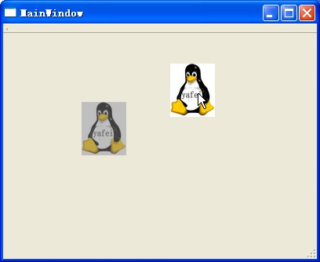
void MainWindow::dropEvent(QDropEvent *event) // 放下事件
{
if (event->mimeData()->hasFormat("myimage/png")) {
QByteArray itemData = event->mimeData()->data("myimage/png");
QDataStream dataStream(&itemData, QIODevice::ReadOnly);
QPixmap pixmap;
QPoint offset;
// 使用数据流将字节数组中的数据读入到QPixmap和QPoint变量中
dataStream >> pixmap >> offset;
// 新建标签，为其添加图片，并根据图片大小设置标签的大小
QLabel *newLabel = new QLabel(this);
newLabel->setPixmap(pixmap);
newLabel->resize(pixmap.size());
// 让图片移动到放下的位置，不设置的话，图片会默认显示在(0,0)点即窗口左上角
newLabel->move(event->pos() - offset);
newLabel->show();
newLabel->setAttribute(Qt::WA_DeleteOnClose);
event->setDropAction(Qt::MoveAction);
event->accept();
} else {
event->ignore();
}
}

Slide 45
5.4 打印文档
Qt 5中的Qt Print Support模块提供了对打印的支持。只需要使用一个QPrinter类和一个打印对话框QPrintDialog类就可以完成文档的打印操作。
打印文档
打印预览
生成PDF文档

Slide 46
打印文档
QPrinter printer; // 创建打印机对象
QPrintDialog dlg(&printer, this); // 创建打印对话框
// 如果编辑器中有选中区域，则打印选中区域
if (ui->textEdit->textCursor().hasSelection())
dlg.addEnabledOption(QAbstractPrintDialog::PrintSelection);
if (dlg.exec() == QDialog::Accepted) { // 如果在对话框中按下了打印按钮
ui->textEdit->print(&printer); // 则执行打印操作
在这里先建立了QPrinter类对象，它代表了一个打印设备。然后创建了一个打印对话框，如果编辑器中有选中区域则打印该区域，否则打印整个页面。

Slide 47
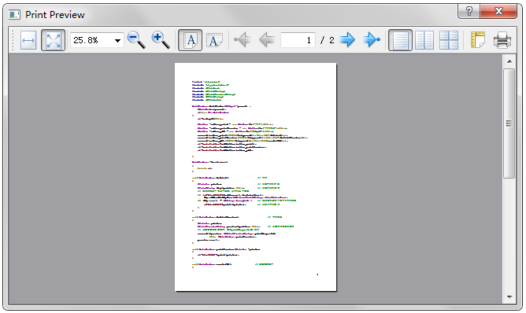
打印预览
QPrinter printer;
QPrintPreviewDialog preview(&printer, this); // 创建打印预览对话框
// 当要生成预览页面时，发射paintRequested()信号
connect(&preview, SIGNAL(paintRequested(QPrinter*)),
this, SLOT(printPreview(QPrinter*)));
preview.exec();
对应的槽：
void MainWindow::printPreview(QPrinter *printer)
{
ui->textEdit->print(printer);
}
这里主要使用打印预览对话框来进行打印预览，这里要关联它的paintRequested()信号到我们的槽上，在槽中调用编辑器的打印函数，并以传来的QPrinter类对象指针为参数。

Slide 48
生成PDF文件
QString fileName = QFileDialog::getSaveFileName(this, tr("导出PDF文件"),
QString(), "*.pdf");
if (!fileName.isEmpty()) {
if (QFileInfo(fileName).suffix().isEmpty())
fileName.append(".pdf"); // 如果文件后缀为空，则默认使用.pdf
QPrinter printer;
printer.setOutputFormat(QPrinter::PdfFormat); // 指定输出格式为pdf
printer.setOutputFileName(fileName);
ui->textEdit->print(&printer);
}
在生成PDF文档的槽中，使用文件对话框来获取要保存文件的路径，如果文件名没有指定后缀则为其添加“.pdf”后缀。然后为QPrinter对象指定输出格式和文件路径，这样就可以将文档打印成PDF格式了。

Slide 49

5.5 小结
通过学习这一章，要掌握主窗口各个部件的使用，能够自行开发出一个简单的基于QMainWindow的程序。对于资源文件的使用、富文本处理、拖放操作和打印文档等内容，需要了解其主要内容，在需要时可以直接拿来使用。
主窗口由哪几部分组成？
Qt资源文件是什么，有什么作用？
Qt中的富文本文档结构？
Qt中自定义拖放操作的实现步骤？

